Slide 1
1번 마을 디자인

Slide 2
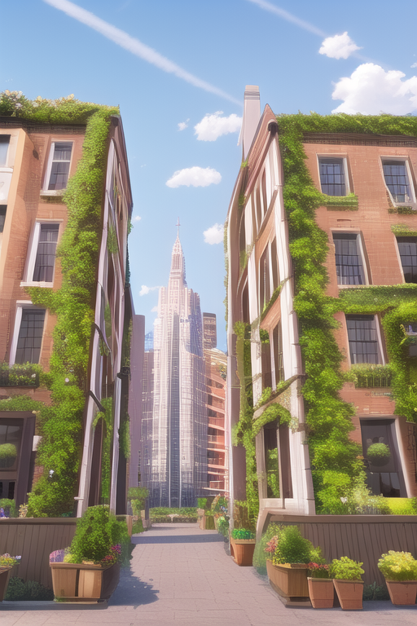
주거 지역
벽돌로 지어진 빌라에 넝쿨들이 있는 모습
건물의 층수는 5~6층 정도
층당 4가구가 살 수 있음
1층에는 식물들을 키우고 있어
자연친화적 느낌을 준다.

Slide 3
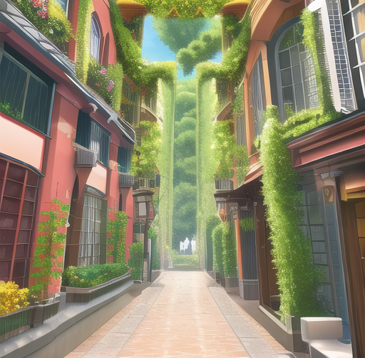
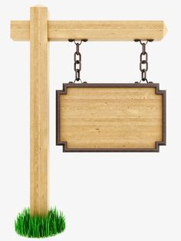
상점가
간판 예시
시장 같은 모습을 하고 있으며
1층짜리 건물들로 이뤄져 있음
간판은 문옆에 있는 모양
주거 지역의 건물처럼 넝쿨이 둘러싸고 있는 모양

Slide 4

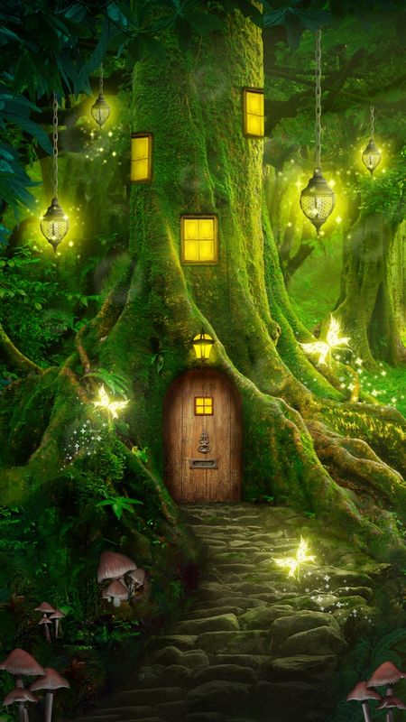
관리자탑
큰나무안에 탑이 있으며
꼭대기에 관리자가 살고 있음
가까이가면 들어갈 수 있는 입구와
가지에 걸린 전등 존재

Slide 5
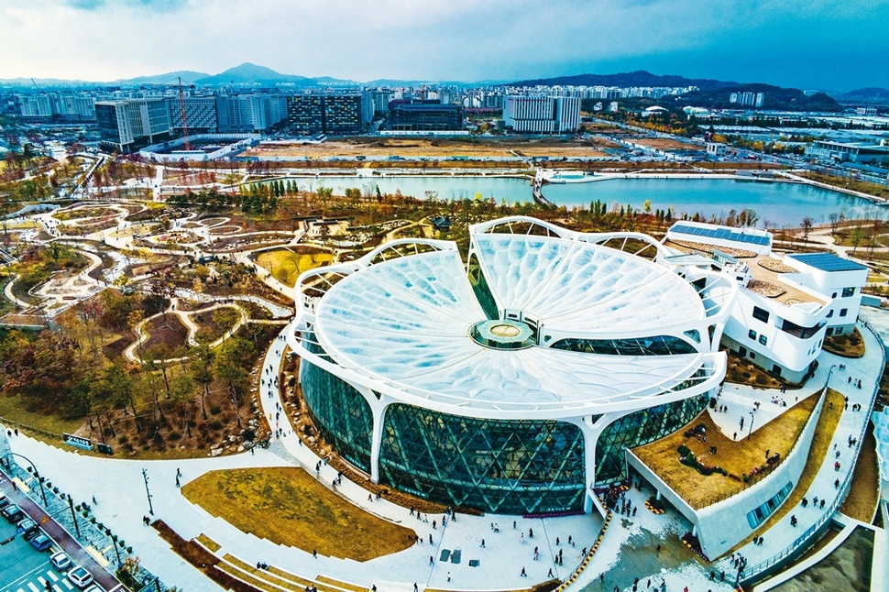
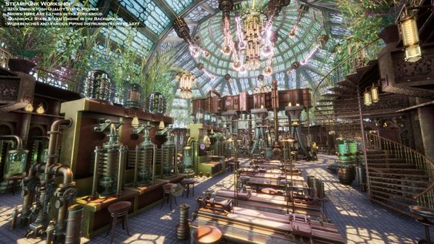
연구소
유리로 만들어진 꽃 모양의 건물이다.
연구소 주변에 여러 식물들이 자라고 있음
유리창 너머로 안이 잘 보이지 않는 유리
내부는 식물과 관련된 연구를 진행하고 있음
연금술을 연구하는 연구실 느낌
식물들이 많이 있는 모습

